Slide 1

Неделя: | План:
12.12.22 - 17.12.22 (четн.нед.) | Тест MS Excel л.р. MS Power Point + долги
2. 19.12.22 - 24.12.22 (нечетн.нед.) | КН.НЕД. №3 Проверка лекций + доп. баллы за лекции Итоговый Тест + долги КСР -- нет Выставление ЗАЧЕТА на занятии
3. 26.12.22 - 30.12.22 | Зачетная неделя ЗАЧЕТ 22 абв – 26.12.22; 9:45; ауд.3-307 28.12.22; 11:30; ауд.3-307 ЭКЗАМЕН 22 р – конс-я: 23.01.23; 9:45; ауд.3-308 экзамен: 24.01.23; 8:00; ауд.3-314

Slide 2
На неделе 19.12.2022 – 24.12.2022 общий тест за первый семестр
В число вопросов за первый семестр входит Power Point. Для подготовки к ответам на вопросы необходимо изучить учебные пособия (размещены в группе):
Остальные учебные пособия, по которым выполнялись лабораторные работы необходимо повторить (перечитать)
Патеюк А.Г. Создание презентаций с помощью программы Microsoft Powerpoint 2010 / Учебное пособие. 60 с. | 2014 | 4
 |  | П20
Моисеева Н.А., Голубков А.С. Создание интерактивных компьютерных презентаций с использованием мультимедиа технологии в MS PowerPoint 2010. / Учебно-методическое пособие. 42 с. | 2018 | 28/99

Slide 3
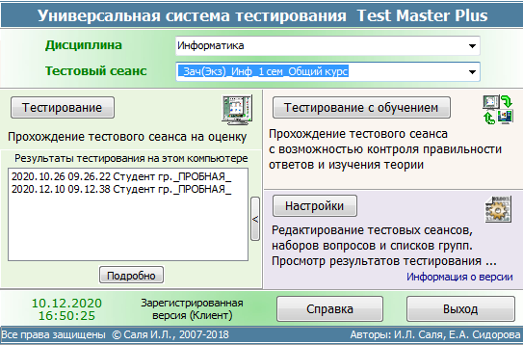
Итоговое тестирование

Slide 4
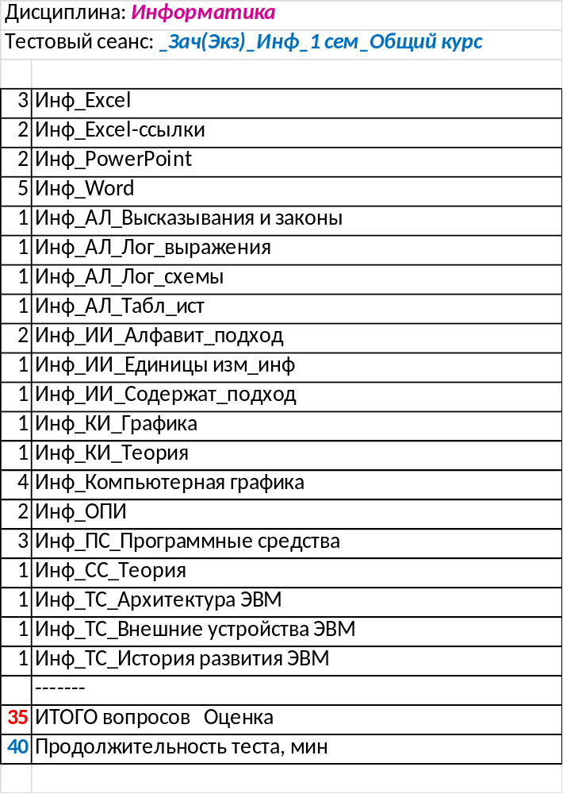
Подготовиться к общему тесту за первый семестр можно, записавшись на «свободный доступ» в аудитории 3-310.

